Slide 1

状元成才路
知识回顾
速度一定，路程与时间成正比例关系。
速度 = 路程÷时间
单价一定，总价和数量成正比例关系。
单价 = 总价÷数量
工作效率一定，工作总量和工作时间成正比例关系。
工作效率 = 工作总量÷工作时间

Slide 2

用比例解决问题（1）
状元成才路
状元成才路
R·六年级下册

Slide 3



状元成才路
张阿姨家上个月用了 8 t 水，水费是 40 元。李奶奶家上个月用了 10 t 水，李奶奶家上个月的水费是多少？
阅读与理解
水的单价虽然不知道，但它是一定的。
要解决水费的问题，就要知道水的单价和用水量。
请按下暂停键，动手试试吧

Slide 4

张阿姨家上个月用了 8 t 水，水费是 40 元。李奶奶家上个月用了 10 t 水，李奶奶家上个月的水费是多少？
这样的问题能不能用比例的知识来解答呢？
分析与解答
40÷8×10
10÷8×40
①水的单价
①用水量的倍数关系
＝5×10
＝1.25×40
②10t 水的总价
②10t水的总价
＝50（元）
＝50（元）
答：李奶奶家上个月的水费是50元。

Slide 5

张阿姨家上个月用了 8 t 水，水费是 40 元。李奶奶家上个月用了 10 t 水，李奶奶家上个月的水费是多少？
分析与解答
水费
÷
水的吨数
=
水的单价
 | 水量 | 水费
张阿姨
李奶奶
（一定）
8t
40元
10t
？元
两家的水费和用水吨数的比值相等。
请按下暂停键，动手试试吧

Slide 6

状元成才路
分析与解答
用正比例解决这个问题。
 | 水量 | 水费
张阿姨 | 8t | 40元
李奶奶 | 10t | ？元
这个答案对吗？你是怎么检验的？
解：设李奶奶家上个月的水费是x元。
40
x
＝
（一定）
8
10
40×10
x＝
检验：把 x = 50 代入
8
40
50
x＝50
＝
8
10

Slide 7
状元成才路
分析与解答
用正比例解决这个问题。
 | 水量 | 水费
张阿姨 | 8t | 40元
李奶奶 | 10t | ？元
还可以列出其他比例式解决这个问题吗？
解：设李奶奶家上个月的水费是x元。
40
x
＝
（一定）
8
10
40×10
x＝
检验：把 x = 50 代入
8
40
50
x＝50
＝
8
10

Slide 8
分析与解答
用正比例解决这个问题。
 | 水量 | 水费
张阿姨 | 8t | 40元
李奶奶 | 10t | ？元
因为水的单价一定，所以两家用水吨数的比值和水费的比值相等。
解：设李奶奶家上个月的水费是x元。
8∶10=40∶x
10∶8=x∶40
8x=40×10
8x=40×10
x=50
x=50

Slide 9
状元成才路
王爷爷家上个月的水费是 60 元，他家上个月用了多少吨水？
 | 水量 | 水费
张阿姨 | 8t | 40元
李奶奶 | 10t | 50元
王爷爷 | ？t | 60元
60÷（40÷8）
＝60÷5
①水的单价
＝12（t）
②60元的用水量
答：王爷爷家上个月用了12吨水。

Slide 10
状元成才路
王爷爷家上个月的水费是 60 元，他家上个月用了多少吨水？
解：设王爷爷家上个月用了 x 吨水。
 | 水量 | 水费
张阿姨 | 8t | 40元
李奶奶 | 10t | 50元
王爷爷 | ？t | 60元
40
60
50
60
＝
＝
8
x
10
x
60×8
60×10
x＝
x＝
40
50
x＝12
x＝12
答：王爷爷家上个月用了12吨水。
（一定）

Slide 11
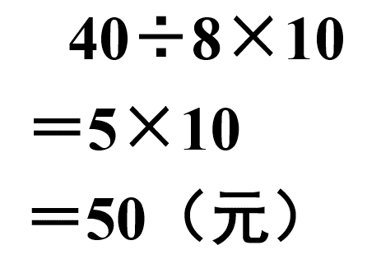
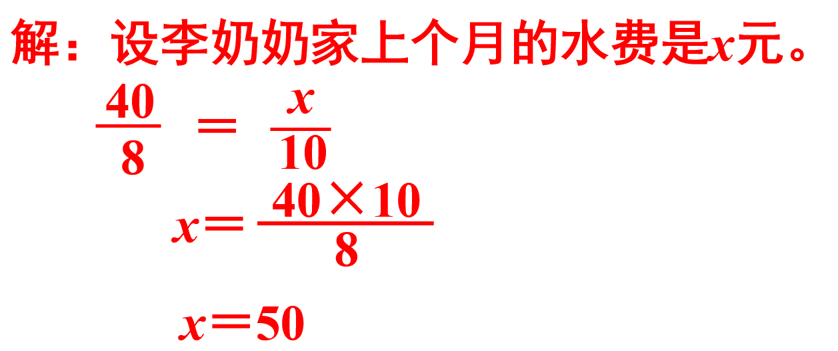
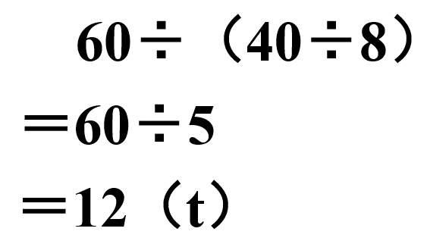
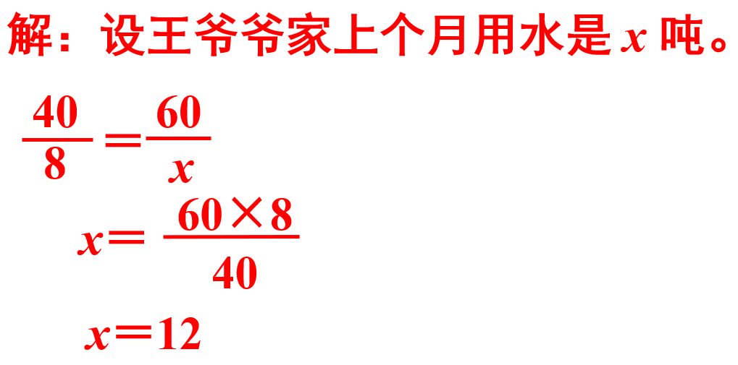
回顾与反思
用“算术法”与“比例法”解题有什么联系和区别？
算术法
比例法
（一定）

Slide 12
状元成才路
归纳总结
用正比例知识解决问题的解题步骤：
①分析数量关系，根据不变量找出两个相关联的量，判断它们成什么比例关系。
②根据这样的比例关系列出方程。
③解方程并检验作答。

Slide 13
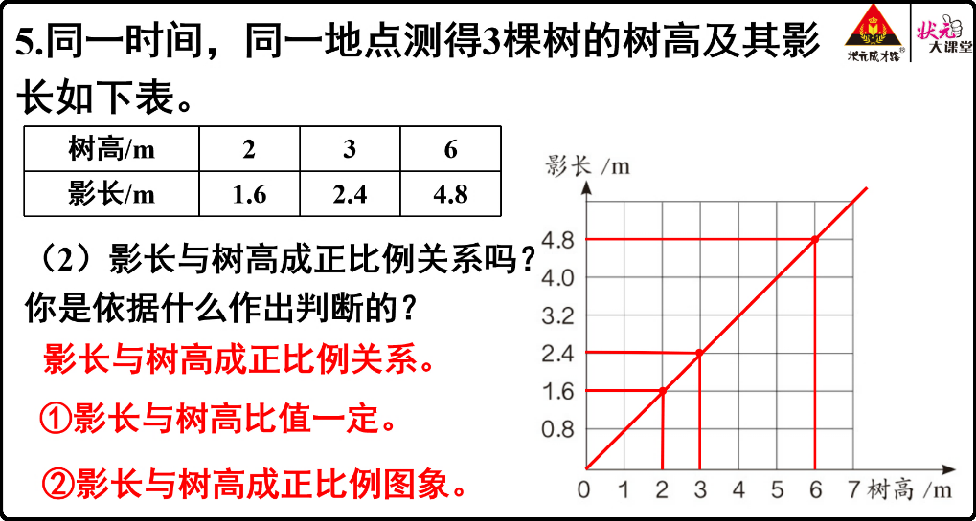
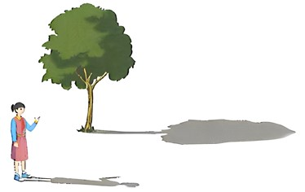
随堂练习
【选自教材P61 练习十一 第3题】
1. 小兰的身高1.5m，她的影长是2.4m，如果同一时间、同一地点测得一棵树的影子长4m，这棵树有多高？
影子的长度
（一定）
物体高度
请按下暂停键，动手试试吧

Slide 14
随堂练习
【选自教材P61 练习十一 第3题】
1. 小兰的身高1.5m，她的影长是2.4m，如果同一时间、同一地点测得一棵树的影子长4m，这棵树有多高？
解：设这棵树高 x m。
小兰影长
树的影长
＝
2.4
4
小兰身高
树的高度
＝
1.5
x
x＝2.5
答：这棵树高 2.5 m。

Slide 15
随堂练习
【选自教材P61 练习十一 第3题】
1. 小兰的身高1.5m，她的影长是2.4m，如果同一时间、同一地点测得一棵树的影子长4m，这棵树有多高？
解：设这棵树高x m。
小兰身高
树的高度
＝
1.5
x
小兰影长
树的影长
＝
2.4
4
x＝2.5
答：这棵树高 2.5 m。

Slide 16
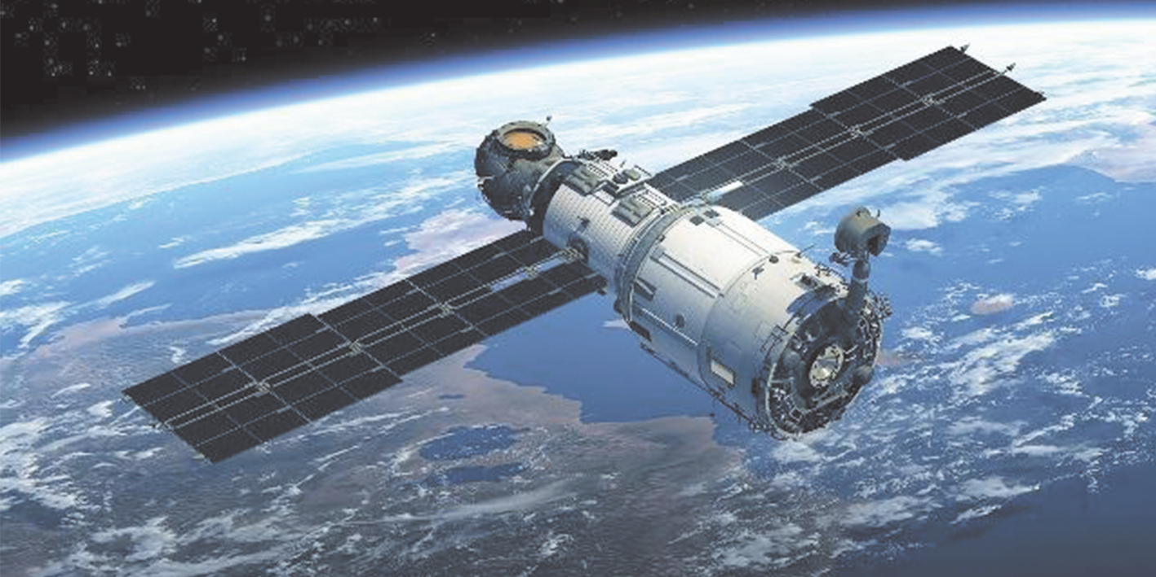
状元成才路
2.中国空间站在太空中绕地球运行 6 周大约需要 9 小时，运行 15 周大约要用多长时间？
【选自教材P61 练习十一 第4题】
运行时间∶运行周数 (一定）
解：设运行15周大约要用 x 小时。
9∶6 ＝ x∶15
x ＝ 22.5
答：运行15周大约要用22.5小时。
请按下暂停键，动手试试吧

Slide 17
3.甲、乙两地之间的高速铁路大约长 1600 km。
丙地在甲地、乙地之间，甲地到丙地的高速铁
路大约长 700 km。一列由甲地开往乙地的高铁
列车，9:00 出发，11:30 到达丙地。按照这样的
平均速度，6 小时能从甲地到乙地吗？
【选自教材P62 练习十一 第6题】
 | 路程 | 时间
甲地-丙地 | 700km | 2.5小时
甲地-乙地 | 1600km
路程
＝速度（一定）
时间

Slide 18
状元成才路
 | 路程 | 时间
甲地-丙地 | 700km | 2.5小时
甲地-乙地 | 1600km | ？小时
 | 路程 | 时间
甲地-丙地 | 700km | 2.5小时
甲地-乙地 | ？km | 6小时
解：设从甲地到乙地需要x小时。
解：设6小时能行x千米。
1600
700
x
＝
700
＝
x
2.5
2.5
6
x = 1680
1680km＞1600km
小时＜6小时
答：从甲地到乙地6个小时能到。

Slide 19
4.一列货车运送物资，2 小时行驶了
160 km。按照这样的速度，驶完
400 km 需要多少小时？
【选自教材P62 练习十一 第7题】
解：设驶完 400 km 需要 x 小时。
400
160
=
x
2
x = 5
答：驶完 400 km 需要 5 小时。

Slide 20
状元成才路
课堂小结
同学们，今天的数学课你们有哪些收获呢？

Slide 21
用正比例关系解决问题
①分析题中的数量关系
②确定哪两种量成正比例关系
③根据正比例关系列比例解答

Slide 22
完成《创优作业100分》中对应课时的相关练习。

